Slide 1
Propiedades de la Multiplicación y la División
Autor: El Mentor de Matemáticas.
Grupo Océano.
Colaborador: Prof. Lourdes Barreno
Portal Educa Panamá.

Slide 2

Propiedades de la Multiplicación y División de fracciones
Las propiedades de la multiplicación ( y, por tanto, de la división) de números racionales derivan de las propiedades de los enteros para la misma operación, con alguna característica propia.

Slide 3

Operación Interna
El producto de dos fracciones es siempre otra fracción. En el caso de la división, excepto la división por cero, que carece de sentido matemático, se trata también de una operación interna, a diferencia de lo que acontecía con los enteros.

Slide 4
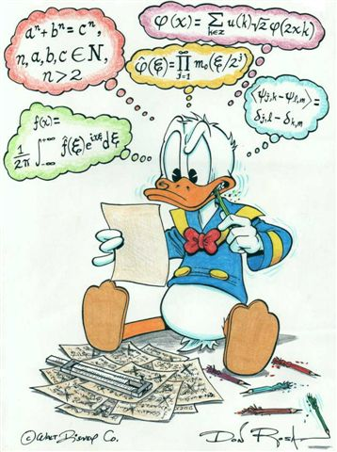
Otras Propiedades
Uniforme: El producto de fracciones no depende de las fracciones equivalentes elegidas. En consecuencia, si m = p y r = t
n q s u
Entonces:
m . r = m . t.= p . r = p . t
n s n u q s q u

Slide 5

Propiedad Asociativa
Asociativa: en un producto de fracciones pueden sustituirse dos o más de los factores por el producto efectuado.
n /m . (p/q . r/s ) = (n/m . p/q) . r/s

Slide 6
Propiedad Conmutativa
El orden de los factores no altera el producto:
n . p = p . n
m q q m
Por ejemplo:
8/9 . (3/-4) . 1/6 = 8/9 . 1/6 . ( -3/4)
Al ejecutar las operaciones de ambos miembros de la igualdad se obtiene el mismo resultado:
8. (-3) . 1 = 8. 1 . (-3) ; -24 = -24
9. 4. 6 9 . 6. 4. 216 216

Slide 7
Propiedad Elemento Unidad
Existe un número racional denominado elemento unidad, que multiplicado por cualquier otro, da siempre este último. El elemento unidad del producto es 1, representando por las fracciones de tipo a/a
( numerador y denominador iguales). Si se examina este tipo de multiplicaciones, se plantea: m . a = m . a
n . a n. a

Slide 8

Elemento Unidad
Si se dividen numerador y denominador por a, es decir, si se elimina su factor común a, se tiene: m . a = m . a = m
n a n a n
Como se observa , la multiplicación por 1 deja el otro multiplicando inalterado.

Slide 9
Elemento Recíproco
Para todo número racional existe otro, denominado recíproco, tal que la multiplicación de ambos da como resultado el elemento unidad. El recíproco de una fracción es aquella que tiene numerador y denominador invertidos:
m . n = m . n= 1
n . m m . n

Slide 10

Elemento Recíproco
Para todo número racional existe otro, denominado recíproco, tal que la multiplicación de ambos da como resultado el elemento unidad. El recíproco de una fracción es aquella que tiene numerador y denominador invertidos:
m . n = m . n
n m n m

Slide 11
Elemento Recíproco
Como m y n son números enteros, por la propiedad conmutativa del producto de enteros, se tiene que m . n = n . m. Entonces:
m . n = m . n = 1
n . m m . n
Habida cuenta de que el recíproco 3/5 es 5/3, se comprueba que:
3 . 5 = 15 = 1
5 3 15 1

Slide 12


Elemento Recíproco
Como excepción, el número 0 no tiene inverso, puesto que no existen fracciones con un denominador igual a 0.

Slide 13
Distributiva respecto a la Suma Algebraica
El producto de una fracción por la suma de dos fracciones equivale a la suma de la primera por la segunda y de la primera por la tercera:
m . ( p + r ) = m . p + m . r
n ( q s ) n q n s

Slide 14

Distributiva respecto a la Suma Algebraica
Se comprueba, por ejemplo, en el caso:
1 . (2 + 1) = 1 . 2 .+1 . 1
(3 4 ) 3 3 3 4
Se operan las multiplicaciones de fracciones:
1 . 2 + 1 . 1 = 2 + 1
3 3 4 9 12

Slide 15

Continuación .
Propiedad Distribuitiva
Al descomponer en factores primos los denominadores, se obtiene:
9 =3²
12 = 2² . 3
El m.c.m. de 9 y 12 es igual a 36. Por tanto:
2 + 1 = 2 . 4 + 1 .3 = 8 + 3 = 11
12 36 36 36
El resultado es el mismo.

